Slide 1
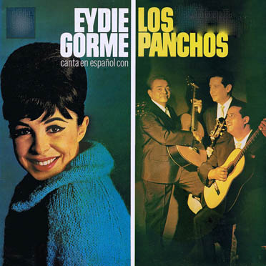

NOSSOTROS

Slide 2
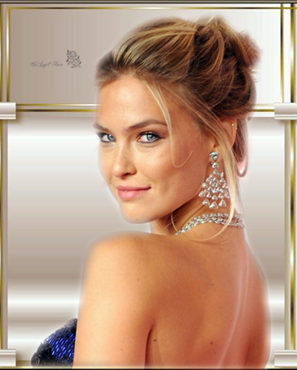
Atiéndeme
Quiero decirte algo
Que quizás no esperes
Doloroso tal vez

Slide 3
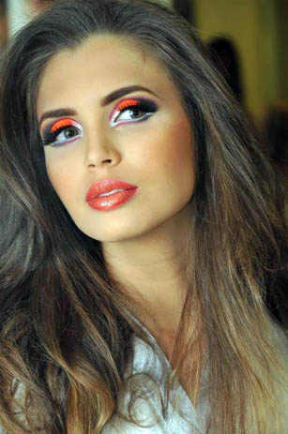
Escúchame
aunque me duela el alma
Yo necesito hablarte
Y así lo haré

Slide 4
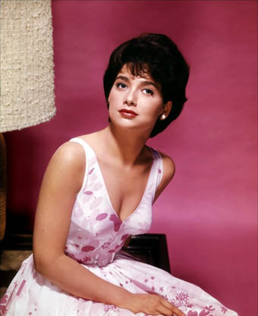
Nosotros
que fuimos tan sinceros
que desde que nos vimos
amandonos estamos

Slide 5

Nosotros
Que del amor hicimos
Un sol maravilloso
Romance tan divino

Slide 6
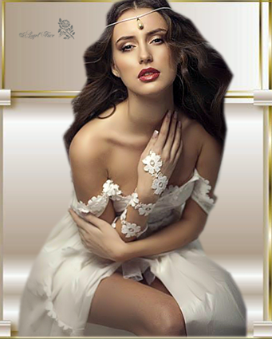
Nosotros
Que nos queremos tanto
Debemos separarnos
No me preguntes más

Slide 7

No es falta de cariño
Te quiero con el alma
Te juro que te adoro
Y en nombre de este amor
Y por tu bien
Te digo adiós

Slide 8

Nosotros
Que nos queremos tanto
Debemos separarnos
No me preguntes más

Slide 9
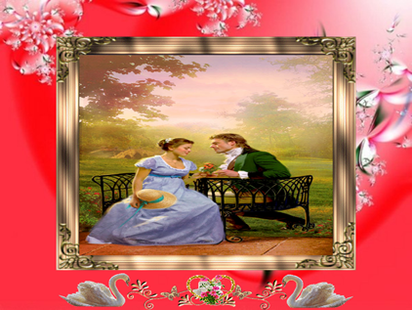
No es falta de cariño
Te quiero con el alma
Te juro que te adoro
Y en nombre de este amor
Y por tu bien
Te digo adiós

Slide 10
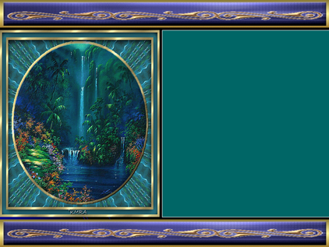
Atiéndeme
Quiero decirte algo
Que quizás no esperes
Doloroso tal vez
Escúchame
aunque me duela el alma
Yo necesito hablarte
Y así lo haré
Nosotros
que fuimos tan sinceros
que desde que nos vimos
amandonos estamos
Nosotros
Que del amor hicimos
Un sol maravilloso
Romance tan divino
Nosotros
Que nos queremos tanto
Debemos separarnos
No me preguntes más
No es falta de cariño
Te quiero con el alma
Te juro que te adoro
Y en nombre de este amor
Y por tu bien
Te digo adiós
Nosotros
Que nos queremos tanto
Debemos separarnos
No me preguntes más
No es falta de cariño
Te quiero con el alma
Te juro que te adoro
Y en nombre de este amor
Y por tu bien
Te digo adiós
Nosotros
Trio Los Panchos / Eydie Gorme

